Slide 1
Menopauze – Hormonale therapie
Maeseele Nele

Slide 2
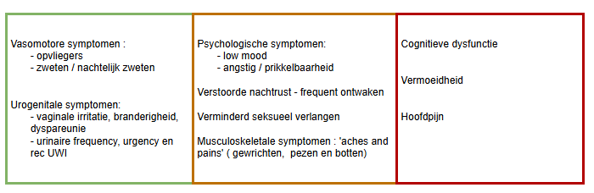
Indicaties
Symptomen - Ondersteuning QOL
Notes:
voor patiënte met menopauze op de verwachte leeftijd is de voornaamste en eigenlijk ook de enige indicatie: het ondersteunen van kwaliteit van leven.
Met in het Groen , de vasomotore en urogenitale symptomen, die heel duidelijk een indicatie zijn voor hormonale therapie.
De psychologische symptomen van low mood, prikkelbaarheid, verstoorde nachtrust , verminderd seksueel verlangen en de musculoskeletale symptomen die zijn sterk geassocieerd en
Daar is een verbetering door HT te verwachten (alleenstaand / op zich niet direct een indicatie voor HT)
Rood: minder menopauze specifiek , (cognitieve dysfunctie = verstoorde concentratie/ geheugen)
Belangrijk verband tussen VMS – verstoorde nachtrust en ‘Low Mood’/depressieve klachten
VMS bij 75% van <55j
Vrouwen met matige tot ernstige VMS hebben 3x meer risico op depressieve klachten
Cognitieve functie : geen verbetering van de cognitieve functie
Cognitieve stoornissen wordt niet beschouwd als indicatie gezien geen klinische trials die verbetering van de cognitieve functie heeft aangetoond. (gebrek aan onderzoek)
Mentaal welzijn: KEEPS trial : studie jong menopausale vrouwen 45-54j , met HT
Stemmingswisselingen zijn meer voorkomend in de perimenopauze dan pre en postmenopauze.
Het risico op een nieuwe depressie is 30% (patiënte met VG van depressie tot 60%)
Management is afhankelijk van de ernst van de symptomen, zowel HT als SSRI zijn effectief. Vaak nood aan combinatie voor optimale controle van de symptomen.
In de postmenopauze gaat HT de ‘mood symptomen’ niet verbeteren.

Slide 3
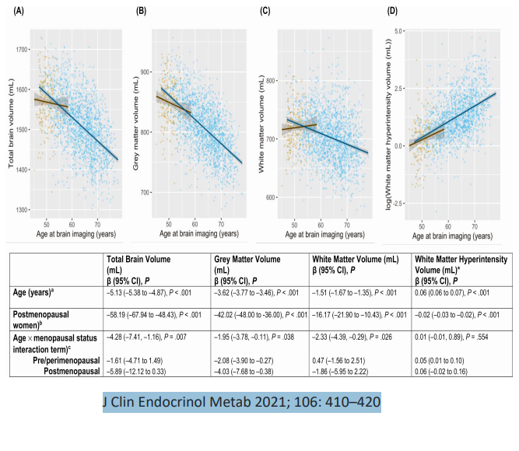
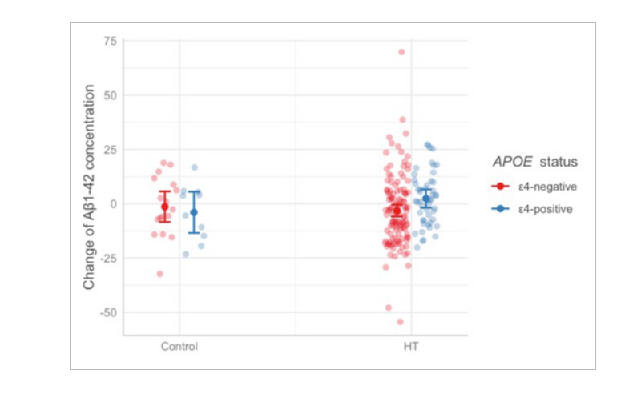
menopauze op verwachte leeftijd:
HST niet ter PREVENTIE van dementie of cardiovasculaire aandoeningen
Alzheimer’s and dementia: 2022 sept
Notes:
Er is volgens de huidige richtlijnen geen indicatie voor hormonale substitutie ter preventie van cardiovasculaire aandoeningen of dementie
Dit is wel onderwerp van verder onderzoek.
voor dementie is er duidelijke een associatie met geslacht en leeftijd bij menopauze.
De prevalentie van de ziekte van Alzheimer (AD) bij vrouwen, onafhankelijk van de leeftijd, is hoger bij vrouwen dan bij mannen, met 2/3 van de patiënte is vrouwelijk.
Bovendien vormen vrouwen die vroegtijdig in de menopauze komen, op natuurlijke wijze of iatrogeen, het hoogste risicocluster binnen de menopauzepopulatie voor cognitieve achteruitgang en dementie op latere leeftijd.
Er is dus veel onderzoek naar welke rol hormonale substitutie heeft en er zijn aanwijzingen dat HST gestart in de vroege menopauze mogelijke beschermende rol heeft,
Maar tot op heden dus onvoldoende evidentie dat het ook effectief leidt tot minder voorkomen van dementie.
Wat wel bewezen is, is dat hormonale substitutie gestart op latere leeftijd (>65j) het risico op dementie verhoogd; vermoedelijk te wijten aan toename van de incidentie van vasculaire dementie.
Hormonale substitutie moet tot op heden dus niet worden voorgeschreven voor deze indicatie.
80% of dementia in women, is due to Alzheimer.
Obesity, smoking, alcohol, sedentarily, insomnia are risk factors. Apo E4 is a strong driver for Alzheimer.
Observational data showed an impairment of the cognitive function after castration.
MHT initiated early after menopause may reduce the risk of Alzheimer (level 2).
It is not proven that MHT prevents/delays Alzheimer’s dementia.
MHT initiated after the age of 65 years increases the risk of dementia (level 1), probably due to vascular dementia incidence.
Therefore MHT should currently not be used for this indication.
1ste plaat:
Studie naar MRI biomarkers voor dementie, met invloed van geslacht en leeftijd – menopauze voor markers zoals Totaal hersenvolume.
Bij vrouwen was er een significante interactie tussen leeftijd en menopauzale status (P = .007), waarbij de omgekeerde associatie tussen leeftijd en TBV steiler was bij postmenopauzale
(Gegevens waren beschikbaar voor 1827 postmenopauzale vrouwen, 230 pre-/perimenopauzale vrouwen en 2165 mannen (mediane leeftijd 63,3 jaar). Er was een significante interactie tussen leeftijd en geslacht (P = .024) voor TBV, waarbij de omgekeerde associatie tussen leeftijd en TBV steiler was bij vrouwen (β = -5,35 ml/jaar) dan bij mannen (β = -4,77 ml/jaar). Vergelijkbare leeftijd-geslachtinteracties werden ook waargenomen voor GMV en WMV. Bij vrouwen was er een significante interactie tussen leeftijd en menopauzale status (P = .007), waarbij de omgekeerde associatie tussen leeftijd en TBV steiler was bij postmenopauzale vrouwen (β = -5,89 ml/jaar) dan bij pre-/perimenopauzale vrouwen (β = -1,61 ml/jaar). Vergelijkbare leeftijd-menopauze-interacties werden gevonden bij het voorspellen van een lagere GMV en een hogere WMHV. Verschillen in de richting van deze interacties tussen leeftijd en geslacht en tussen leeftijd en menopauze werden gevonden voor regionale corticale en subcorticale hersenvolumes.
Conclusie: Geslacht en menopauze spelen beide een rol bij de verklaring van MRI-biomarkers voor dementie op middelbare leeftijd. Verder onderzoek is nodig om de mechanismen achter deze interacties te begrijpen en strategieën te ontwikkelen om dementie uit te stellen.)

Slide 4
Indicaties
2. Osteoporose?
PREVENTIE van osteoporose en fracturen , NIET behandeling
Geen indicatie volgens sommige Guidelines
Wanneer?
  bruikbaarheid van FRAX ? (vrouwen <65j, geen rekening met menopauze status – gebruik van HT)
  welke T-score gebruikten als cut off? T-score 1,8
(minder goede indicatie)
- langdurige therapie met onzekere benefit-risk ratio
- niet-HT anti-osteoporosetherapieën zijn beter bestudeerd in deze leeftijdsgroep
- hernemen van het botverlies na HT stop
- sneller botverlies na het stoppen van HT dan na het stoppen van een bisfosfonaat onafhankelijk van de baseline botdensiteit
Notes:
In established osteoporosis, there is more evidence for using other drugs in the absence of climacteric symptoms !
Wat met osteoporose preventie?
Het is aangetoond dat HT het verlies in botdensiteit voorkomt en risico op breuken reduceert
Vele guidelines raden HT aan ter preventie bij osteopenie en verhoogd fractuur risico
HT heeft aangetoond dat het verlies in botdensiteit voorkomt en risico op breuken reduceert
Maar er is een gebrek aan guideline, wanneer opstarten?
een postmenopauzale patiënte ‘ die geen nood heeft aan HST voor menopauzale symptomen en geen hoog fractuur risico of VG van fractuur , opstarten om haar te beschermen ikv osteoporose / fractuur risico
De predictietool FRAX minder betrouwbaar bij postmenopausale vrouwen <65, Verlies in botdensiteit versnelt vanaf begin van de menopauze en piekt 2 jaar na de laatste menses.
Nice guideline menopauze , T-score 1,8 als cut off

Slide 5
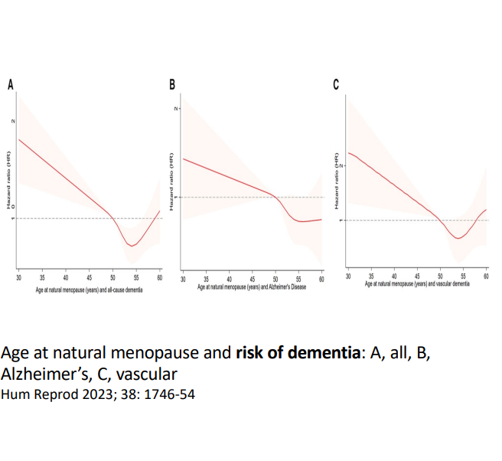
Indicaties
3. Vroegtijdige chronische Hypo-oestrogenemie: PREVENTIE!
BSO, andere oorzaken van POI, hypogonadisme >6 md)
HST aangeraden tot 50-55j:
- Preventie van osteoporotische fracturen
- Preventie van cardiometabole ziekte (BSO grootste effect)
- Preventie van (vasculaire) dementie, en behouden van
veerkracht van hersenfuncties: cognitief, stemming, seksualiteit
- Preventie van genito-urinair syndroom van de menopauze (GSM)
HST wordt in deze groep gezien als bio-equivalent
met endogene oestrogenen qua benefit-risk ratio
Notes:
1 Ongeveer twee derde van de patiënten met de ziekte van Alzheimer (AD) is vrouw (Prince et al., 2016;Sindi et al., 2021), en dat komt niet alleen doordat vrouwen langer leven en een grotere kans hebben om AD te ontwikkelen. Veel voorkomende maatschappelijke en leefstijl gerelateerde risicofactoren, zoals opleiding, lichaamsbeweging, roken en alcoholgebruik,kunnen het sekseverschil ook niet volledig verklaren (Podcasy en Epperson,2016; Langa et al., 2017; Mielke, 2018). De redenen waarom vrouwen een grotere kans hebben om AD te ontwikkelen, blijven minder duidelijk. Sommige vrouw specifieke risicofactoren, zoals de menopauze en menopauzale hormoontherapie(MHT), houden mogelijk verband met het verhoogde risico op dementie bij vrouwen. De menopauze markeert het einde van de vrouwelijke reproductieve periode. De leeftijd bij de menopauze weerspiegelt de duur van de blootstelling aan endogeen oestrogeen. Vergeleken met mannen van dezelfde leeftijd hadden postmenopauzale vrouwen een 1,5 tot 3 keer hoger risico op AD.
2. Vergeleken met vrouwen met een leeftijd bij natuurlijke menopauze van 46-50 jaar, hadden vrouwen met een premature menopauze (40 jaar) en een vroege menopauze (41-45 jaar) een hoger risico op dementie door alle oorzaken, met een HR (95% BI) van respectievelijk 1,36 (1,01, 1,83) en 1,19 (1,03, 1,37),terwijl vrouwen met een menopauzale leeftijd van 51-55 jaar en een late menopauze (> 55 jaar) een lager risico op dementie hadden, met een HR(95% BI) van respectievelijk 0,83 (0,74, 0,92) en 0,83 (0,71, 0,98). Toen de associaties met AD en VD afzonderlijk werden geanalyseerd, ontdekten we dat de HR's in groepen met een vroege en latere menopauze dezelfde richting hadden als de HR's met dementie ongeacht de oorzaak, hoewel de 95%-BI's één groep besloegen (tabel 2; aanvullende tabel
3, Vergeleken met een natuurlijke menopauze ging een chirurgische menopauze gepaard met een 10% hoger risico op dementie (HR 1,10; 95%-BI 0,98-1,24) (tabel 3). Vrouwen met een chirurgische menopauze vóór de leeftijd van 40 jaar en na de leeftijd van 55 jaar hadden een verhoogd risico op dementie door alle oorzaken, met een HR (95%-BI) van respectievelijk 1,94 (1,38; 2,73) en 1,65(1,21; 2,24). Na analyse van de associaties met AD en VD werden chirurgische menopauze vóór de leeftijd van 40 jaar geassocieerd met een hoger risico op AD (2,16; 1,32-3,54) en chirurgische menopauze na de leeftijd van 55 jaar met een hoger risico op VD (1,95; 1,04-4,02)
4, Er zijn verschillende mechanismen voorgesteld om het verband tussen een vroege menopauze en een verhoogd risico op dementie te verklaren.De 'oestrogeenhypothese' suggereert dat oestrogeen een beschermend effect heefttegen dementie bij de ziekte van Alzheimer. Tijdens de menopauze gaat de afname vancirculerend oestrogeen samen met een afname van de bio-energetische eigenschappen van de hersenen en een verschuiving naar een metabolisch aangetast fenotypein deze hersengebieden (Rettberg et al., 2014). Onvoldoende of afwezigecompensatoire bio-energetische adaptatie aan onvoldoende oestrogeenactivatie veroorzaakt niet alleen kenmerkende symptomen van de menopauze,maar ook cognitieve veranderingen die het risico op laat optredende AD verhogenbij postmenopauzale vrouwen. Ten tweede kan oestrogeen cellulaire antioxidanten, zoals glutathion, activeren om de afzetting van antilichamen te verminderen. Een gebrek aanoestrogeen op de lange termijn versterkt oxidatieve stress, wat neuronale veroudering kan versnellen en kan bijdragen aan cognitieve stoornissen. Studies hebben aangetoond dat postmenopauzale vrouwen hogerewaarden van Ab hebben dan perimenopauzale en premenopauzale vrouwen(Rahman et al., 2020). Daarnaast zouden enkele gemeenschappelijke factoren, zoals ongunstige risicofactoren voor hart- en vaatziekten, die geassocieerd werden met zowel vroege reproductieve veroudering als het risico op dementie, de associatie tussen beide kunnen aanjagen
5, Het bewijs voor het verband tussen MHT en dementie blijft in eerdere studies gemengd. Eén systematische review en meta-analyse toonden aan dat post-MHT niet geassocieerd was met het risico op dementie door alle oorzaken en de ziekte van Alzheimer (O'Brien et al., 2014), terwijl een andere review meldde dat MHT verband hield met een 8% hoger risico op de ziekte van Alzheimer en16% hoger risico op dementie door alle oorzaken (Wu et al., 2020).Eerdere studies hielden geen rekening met de leeftijd bij de menopauze bij de analyse van het effect van MHT. Na het combineren van de leeftijd bij de menopauze en het ooit gebruikte MHT bij aanvang van de studie, vonden we geen verhoogd risico op dementie bij het gebruik van MHT bij de start van de studie. Een recente populatiegebaseerde cohortstudie meldde ook dat MHT-gebruik bij postmenopauzale vrouwen niet geassocieerd was met een verhoogd risico op het ontwikkelen van dementie (Vinogradova et al., 2021). Inkomen is een indicator van de sociaaleconomische status en draagt ​​bij aan de vorming van de cognitieve reserve. Onze bevindingen wezen erop dat een hoger inkomen of een groter aantal vrijetijdsactiviteiten verband hielden met een lager risico op dementie op verschillende leeftijden tijdens de menopauze. Een laag inkomen en een grotere financiële druk voorspellen dementie (Ro¨hr et al., 2022).Socio-economische omstandigheden worden ook geassocieerd met cognitieve ontwikkeling in de vroege levensfase, evenals met beïnvloedbare risicofactoren op volwassen leeftijd die neuropathologische processen kunnen veroorzaken (bijv. roken,lichamelijke activiteit, alcoholgebruik, obesitas, hypertensie, diabetes, eenzaamheid) (Cha et al., 2021). Vrijetijdsactiviteiten zijngeassocieerd met een lager risico op dementie door alle oorzaken, de ziekte van Alzheimer en de ziekte van Parkinson (Suet al., 2022). We zagen dat vrijetijdsactiviteiten een synergetisch effect haddenmet de leeftijd tijdens de menopauze op het risico op dementie. Deelname aanvrijetijdsactiviteiten betekent meer sociale connectie, sociale steun en het ontvangen van diverse cognitieve stimuli, die allemaal bevorderlijk zijn voor het vergroten van de cognitieve reserve.

Slide 6
Hormonale therapie
- Welk type en dosis?
Risico’s?
Contra-indicaties

Slide 7
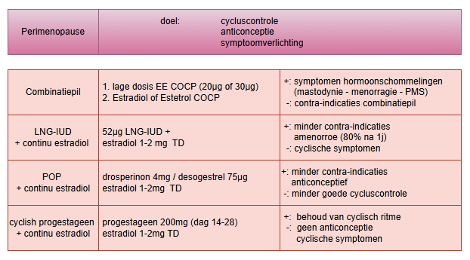
Notes:
Lage dosis EE 20 of 30 µg , kan gebruikt worden met dezelfde veiligheid
maar soms zijn vrouwen toch meer geholpen bij een switch naar estradiol combinatiepil
(estradiol neutraler voor invloed op bloeddruk ), estetrol gunstiger lipiden effect.
Zoely (maar omwille van de associatie van nomegestrol acetaat met menigioom) dan ook weer voorzichtiger geworden
Estetrol (onvoldoende cycluscontrole)
Combiantiepil
Niet indien contracindicaties voor de pil: obesitas, rokers, hypertensie en migraine met aura
Positief op symptomen van de hormonale schommelingen, dus gaan ook de symptomen van oestrogeen excess (mastodynie, menorraghie opvangen)
Symptomen in pilvrije week kunnen dan opgevangen worden door continue inname of lage dosis oestrogeen

Slide 8
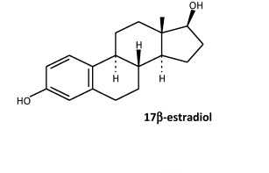
Menopauze – Welke HT?
1. OESTROGEEN
Oestrogeen = Estradiol
Bij aanwezigheid van uterus, in combinatie met een progestageen ter bescherming voor endometriumhyperplasie
TRANSDERMAAL vs ORAAL
Notes:
Estradiol identiek aan ons endogeen estradiol
Met progestageen ter protectie van het endometrium
Transdermaal versus oraal,

Slide 9
Oestradiol: Transdermaal versus Oraal
Transdermaal
Geen first-pass effect van de lever : geen invloed op vb. TBG, stollingsfactoren, lipoproteïnes.
Geen invloed van middelengebruik (roken – alcohol).
Cardiovasculair:
Notes:
- Cave middelen gebruik : roken = minder effect oraal oestradiol, alcohol = versterkte werking oraal oestradiol

Slide 10
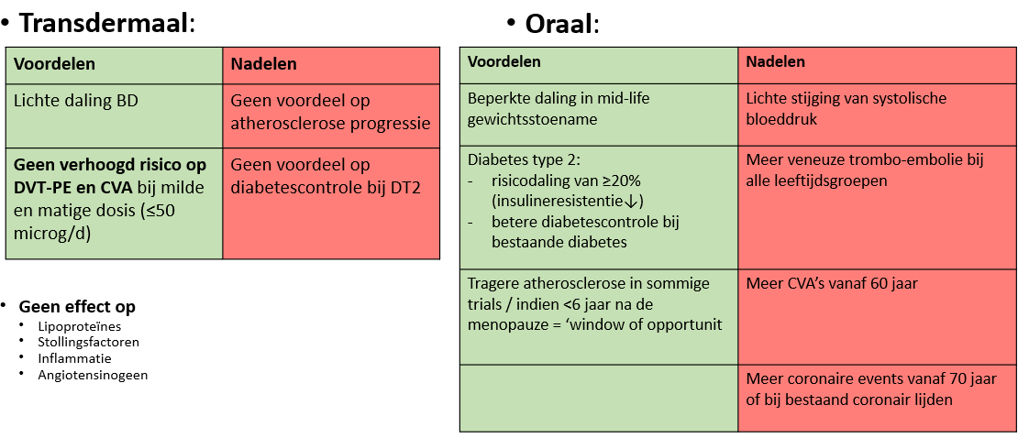

Slide 11
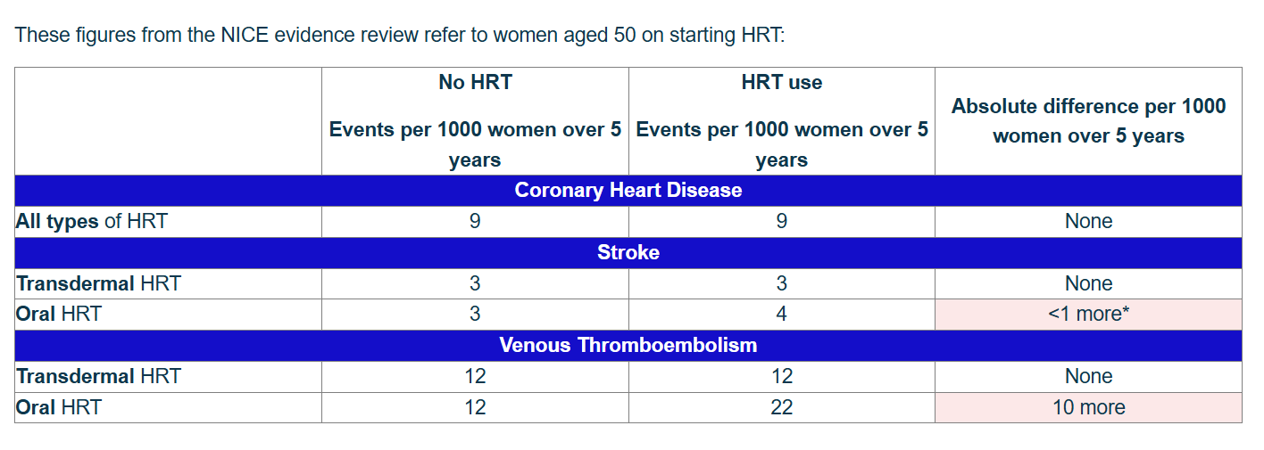
Transdermaal:
- Geen verhoogd risico DVT-PE en CVA bij lage en ‘mid-range’ dosis (<50µg/dag)
Oraal:
- meer veneuze trombo-embolie bij alle leeftijdsgroepen
- meer CVA’s (vanaf 60 j)
- meer coronaire events vanaf 70 jaar of bij bestaand coronair lijden
Notes:
MAAR die risico’s bij orale preparaten zijn klein, zeker in de leeftijdscategorie 50-55j
Leeftijd van de patiënt, cardiovasculaire risicofactoren en de dosis van oestrogeen is dus bepalend.
Bij patiënte zonder risicofactoren en tussen 50-55j, is het basis risico voor CVA of veneuze trombose laag
En mag het gemak van een ‘all-in one’ preparaat oraal dus doorwegen.
Vrouwen met risico factoren
Cardiovasculaire risicofactoren (hypertensie – diabetes – hyperlipidemie- obesitas)
- Migraine
VG van DVT
Bij voorkeur transdermaal
Het is afgeraden om hormonaal therapie te starten boven de 60j
En indien we een hoog cardiovasculair risico berekenen (dus 10j boven de 10% is een contra-indicatie)
Doses and types of MHT regimens, and age at initiation are crucial for its safety
Before starting MHT, assessment of cardiovascular risk factors should be performed
MHT is not recommended in women at high cardiovascular risk (a 10 year risk higher than 10%, ) and after a CVD event
Initiation of MHT is generally not advised in asymptomatic women

Slide 12
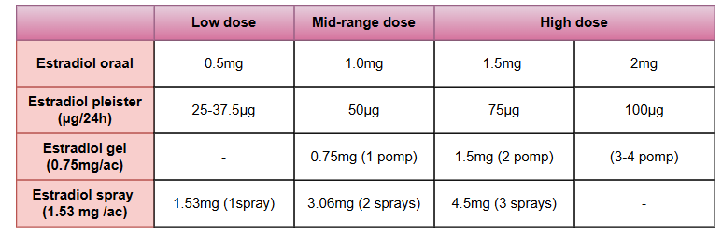
HST – Dosis?
lage dosis starten (NIET bij POI: 2mg estradiol (oraal) of 1mg TD – 200mg progesteron (cyclish eerste 14 dagen)
onvoldoende klinische respons?
- dosis ophogen (tenzij reeds max dosis)
- switch naar transdermaal
- bloedspiegel bepaling te overwegen , adequate opname?
- andere onderliggende oorzaken?
- Cave middelen gebruik : roken = minder effect oraal oestradiol, alcohol = versterkte werking oraal oestradiol
Notes:
Steeds lage dosis starten (bij POI mg of 0,1µg TD) –
1. postmenopause Estradiol 0,05mg (transdermaal), 1 mg (oraal)
2. Prematuur Ovariele insufficientie:
Standaard starten met 2mg estradiol (oraal) of 0,1mg transdermaal – 200mg gemicroniseerd progesteron (cyclish eerste 14 dagen )
herevaluatie met 6-12 weken interval, indien voldoende respons jaarlijkse follow up
Indien onvoldoende controle van symptomen bij ‘High-dose’ orale therapie , geen winst nog hoger te doseren, switch naar transdermaal
Indien onvoldoende contr ole van de symptomen transdermaal is bloedspegiel bepaling te overwegen, therapuetische range ? 50-100ng/L
testosteron bepaling heeft geen zin, omdat er geen bloedspiegel bestaat waaronder een vrouw als onvoldoende kan worden beschouwd, testosteron bepaling enkel voor exclusie van en te veel aan androgeen.
Enige indicatie voor transdermaal testosteron , indien postmneopause met seksuele dysfunctie – dosis gepast voor vrouwen. (maar dan eerst kijken naar de opties HT met androgeen effect: Tibolon, of OE + norethisteron acetaat vb activelle )
Indien middelen gebruik:
bij rooksters we soms minder effect zien met oraal oestradiol (snellere metabolisatie: 2-hydroxylatie)
bij gelijktijdig alcoholgebruik versterkte werking van oraal oestradiol (hogere [Oe2] tot 5 uur na ingestie)
VOORKEUR TRANSDERMAAL

Slide 13
Menopause – Welke HT?
2. PROGESTAGEEN
Enkel indien uterus aanwezig, gezien bijkomend nadelig effect borstkanker .
- Voorkeur continu schema (continuous combined = C-C)
  Bij postmenopauze (>1j na laatste menses)
  Owv minder risico op endometriumhyperplasie
Notes:
Oppassen met toch onregelamtig bloedverlies onder continue progestageen in vroege menopasue of POI

Slide 14
Menopause – Welke HT?
2. PROGESTAGEEN
Igv hyperandrogene klachten (haaruitval ed), denk aan:
  Cyproteronacetaat (magistraal)
  Dienogest (Laclimella®, Velbienne®)
  Drospirenone (Angeliq®, Klimidex®, )
  Mirena vermijden
Igv asthenie/laag seksueel verlangen, denk aan:
  Tibolone (Heria®, Livial®, Sempreluna®)
  Norethisteronacetaat (Activelle®, Kliogest®, Trisequenst®)
BASIS:
  Progesteron (Utrogestan®, Progebel®, Bijuva®)
    Cyclisch 200mg
    Continu 100mg
  Dydrogesteron (Femoston®)
    Cyclisch 10mg
    Continu 5mg
  Mirena®
    Niet noodzakelijk veiliger voor borstkanker
    Wisselen om de 5jaar voor goede endometriumprotectie
Notes:
Type progestageen: voorkeur voor het natuurlijk progesteron of dydrogesteron
Tibolone = goed en veilig alternatief
Door binding aan SexHormoon BG , hoger vrij testosteron gehalte in het lichaam waardoor positief androgeen effect
Wat borstkankerrisico betreft is er geen evidentie om te kiezen voor een bepaald progestageen
Er is geen evidentie voor duidelijk verschil –echter lichte voorkeur voor progesterone of dydrogesterone.

Slide 15
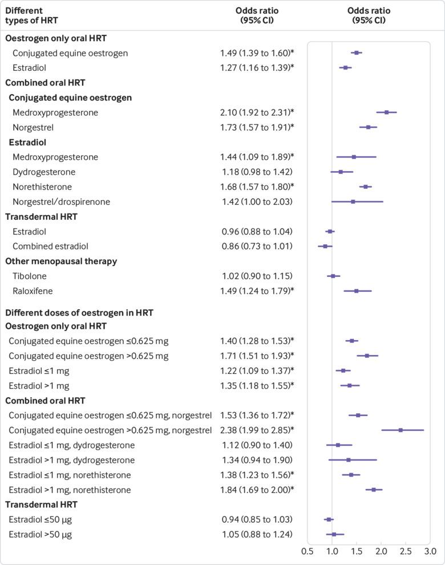
Trombo-embolie
‘Use of hormone replacement therapy and risk of venous thromboembolism: nested case-control studies’
Yana Vinogradova et al. BMJ 2019;364:bmj.k4810
Notes:
Trombo- embolie,
Transdermale preparaten : minimaal of geen verhoging
Gecombineerd → afhankelijk van dosis en ook afhankelijk well progestageen

Slide 16
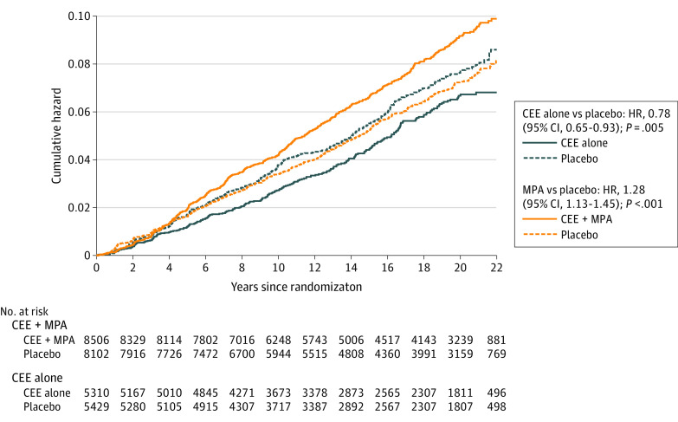
Hormonale Therapie – Risico’s
Borstkanker
Oestrogeen + progestageen:
- Hogere incidentie –significant risk within 5 years of use
RR of CEE + MPA after 5.2 y: 1.26 (1.00-1.59)
Geen verschil mortaliteit
Oestrogeen Only
Nurses’ Health Study: risk of (ER+/PR+) breast
lineaire stijging van het borstkanker Risico
significant after 15 years of current use
Notes:
WHI ook daar risico geeft voor een studiegroep met leeftijd van gemiddeld 63j
Lange termijn follow up van 2 placebo RCT
Meer recentere data van Lange termijn follow up van 2 placebo RCT
Bij gecombineerder therapie, is er een hogere incidentie
Met inderdaad een significant verschil na 5j gebruik.
Er worden meer borstkanker gediagnosticeerd en ook meer in een verder stadium met lymfekliern betrokkenheid
Er is wel Geen verschil in mortaliteit
Dit is verschillend van het oestrogeen only gebruik, waarbij er volgens sommige studie lagere incidnetie wordt geraporteerd.
5j voor combinatie oestrogeen progestageen of tot leeftijd van 60j
Oestogeen only soepeler en kan het tot 10-15j
Users of unopposed estrogen were at increased risk of breast cancer but only after longer-term use.

Slide 17
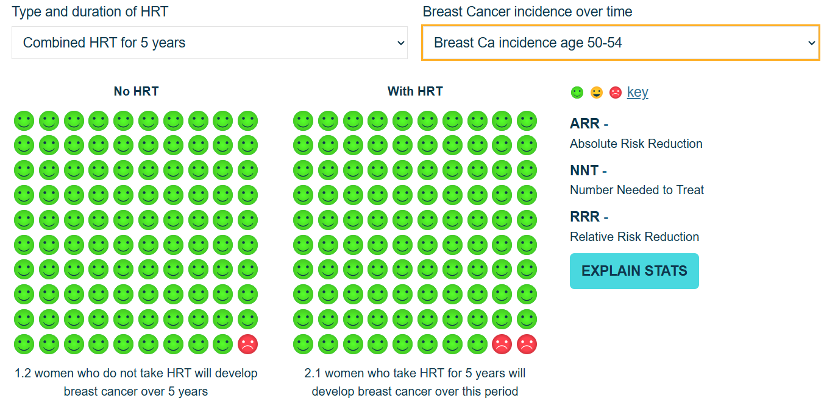
Hormonale Therapie – Risico’s.
https://gpevidence.org/conditions/menopause/
Notes:
Counseling:
Kaderen andere belangrijke factoren een invloed hebben: obesitas, hoeveel lichaamsbeweging, alcoholgebruik.

Slide 18
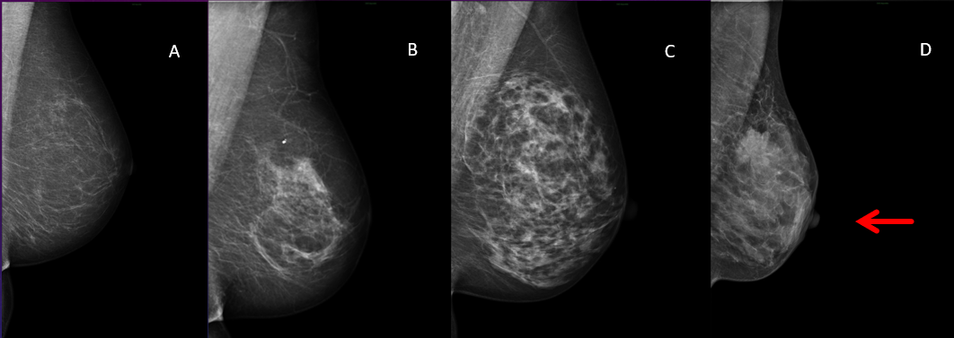
Hormonale Therapie – Risico’s
Borstkanker – risicofactoren :
Leeftijd
Familiale voorgeschiedenis – genetische belasting
VG van thoracale bestraling (voor de leeftijd van 30j)
borderline leasies: atypische ductale hyperplasie, atypische lobulaire hyperplasie, lobulair CI
Mammografische densiteit?
Notes:
Age: the main risk factor since the incidence of this cancer has an age-dependent curve, increasing steadily from the age of 45.
Family history of breast cancer: second main risk factor.
3 questions to ask: how many, who, when?
In the 2 branches of the family, as genetic mutations are transmitted in an autosomal
dominant fashion.
Personal history of thoracic irradiation before the age of 30: the level of risk after thoracic irradiation is equivalent to that of a woman with BRCA1 mutation.
Personal history of borderline lesions: Atypical ductal hyperplasia, atypical lobular hyperplasia, lobular carcinoma in situ.
Hoge densiteit verhoogd het risico.
Richtlijnen:
Meer aangewezen om hier regime te volgen dat minder invloed heeft op de borstdensiteit? Vb tibolone, estradiol in combinatie met bazedoxifeen?
Is er dan aangewezen voor kortere follow up – controle voor toename densiteit?
In de toename groep: - korter screeningsinterval? echografie/MR aanraden? = organisatorische challenge
stoppen met HST?

Slide 19
Hormonale therapie - Contra-indicaties
Borstkanker / VG van borstkanker
Trombofilie / VG DVT + risicofactoren
VG van CVA
Onbehandelde /ongecontroleerde cardiovasculaire aandoening.
Ernstige leveraandoening (cirrose, hepatitis, SLE , porfyrie)
meningeoom
Notes:
Vrouwen met VG van DVT, trombofilie / RF uitsluiten , dan te overwegen transdermaal en laag gedoseerd.
Vg van cva
cardiovascular risk (a 10 year risk higher than 10%, )

Slide 20
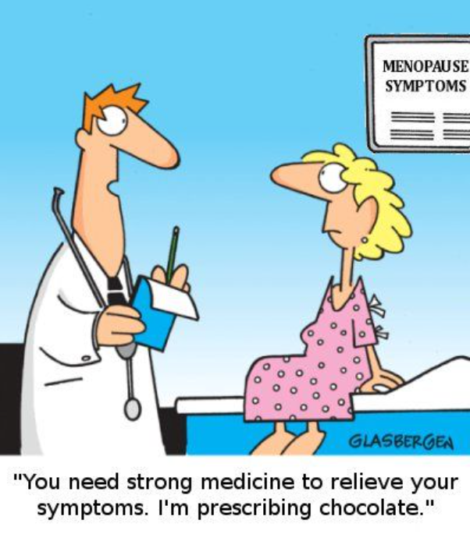
Take Home
1. QOL (tenzij premature ovariele insufficientie)
2. Type:
zonder uterus enkel oestrogeen, met uterus: gecombineerd preparaat
Oestrogeen: Estradiol (transdermaal - voordeel DVT)
Progesteron (afh van klachtenpatroon)
3. Duur:
gecombineerd preparaat: 5j of tot de leeftijd van 60j
Estradiol only :10- 15j
Niet opstarten >60j
individuele aanpak!
Notes:
Take Home
1. Indicatie : QOL (tenzij premature ovariele insufficientie)
2. Type:
Bij vrouwen zonder uterus dus ENKEL oestrogeen therapie (gezien nadelig effect progesteron op borstkanker )
indien uterus gecombineerd preparaat (endometriumprotectie)
Oestrogeen: Estradiol bij voorkeur transdermaal (voordeel DVT)
Progesteron (afh van klachtenpatroon)
Blijft een goede richtlijn om 5j te geven of tot de leeftijd van 60j
Estradiol only (15j)
Niet opstarten >60j
individuele aanpak!
(risicoprofiel: cardiovasculair – borstkanker risico)

